Slide 1
Core Java
Course No. CY420
Version 4.0

Slide 2
Manejo de
Excepciones y Tipos
de Excepciones

Slide 3
Objetivos de Aprendizaje
Establecer qué es una excepción y discutir la importancia del manejo de excepciones
Proporcionar una breve visión general del manejo de excepciones
Entender las clases de excepción y la jerarquía de excepciones en Java
Examinar las sentencias try y catch así como la cláusula finally en Java
Diferenciar entre excepciones verificadas y no verificadas

Slide 4
Objetivos de Aprendizaje
Proporcionar una visión general de las excepciones en tiempo de ejecución
Explicar los diferentes métodos para manejar excepciones en Java
Discutir el flujo de manejo de excepciones en Java

Slide 5
Preguntas Comunes
Acerca de Errores
¿Cómo es detectado el error en un programa?
¿Quién es responsable de manejar ese error?
¿Es posible para el programa continuar su ejecución aún después de este error?
¿Dónde debe colocarse la porción de código que maneja el error, junto al código que genera el error o separado de este?

Slide 6
¿Qué es una Excepción?
Un excepción es un evento anormal que se lanza cuando ocurre una condición especial durante la ejecución de un programa
Interrumpe la secuencia de instrucciones en un programa y con frecuencia evita que el programa prosiga su ejecución normal
Java provee un sistema totalmente diseñado para el manejo de errores

Slide 7
¿Qué puede causar
una Excepción?
Cuando un programa necesita el uso de un recurso que actualmente no está disponible en el sistema(impresora)
Intentar dividir entre cero
Intentar acceder a un elemento de un arreglo a través de un índice que está “fuera de los límites”
Un desborde superior o inferior de una variable numérica

Slide 8
Manejo de Excepciones
Java tiene incorporado la capacidad para asegurar que las excepciones son manejadas dentro del programa
Aunque los programadores pueden manejar algunos errores, otros son manejados por la JVM
El programador debe manejar un error como el de ‘archivo no encontrado’, mientras que el error ‘fuera de memoria’ será manejado por la JVM

Slide 9
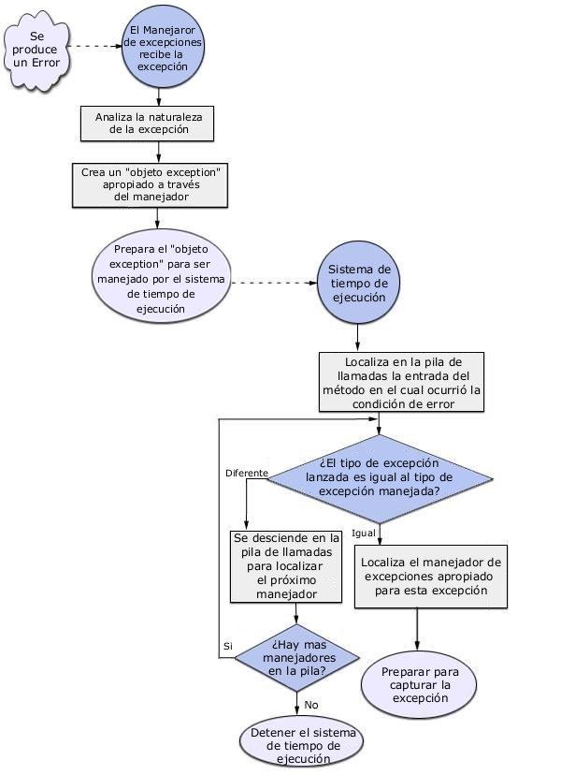
Manejo de Excepciones

Slide 10
Java y el Manejo de Excepciones
Java soporta el manejo de excepciones por medio del uso de cinco cláusulas que son:
  try
  catch
  finally
  throw
  throws

Slide 11
Bloques try-catch
Usando los bloques try y catch se puede manejar en forma organizada las excepciones en un programa Java
Dentro del bloque try se colocan todas aquellas sentencias que pueden generar una excepción
En el bloque catch se colocan todas aquellas sentencias que manejan las excepciones generadas

Slide 12
Bloques try-catch
public class Prueba {
public static void main(String[] args) {
int a = 50;
int b = 0;
try{
int c = a / b;
System.out.println(“Valor: " + c);
}catch(ArithmeticException e){
System.out.println(“Error: ”+e);
}
}
}
Ocurre un error y se lanza una excepcion
La excepcion lanzada es capturada y manejada

Slide 13
Cláusula throws
El lenguaje Java requiere que un método declare con la cláusula throws las excepciones que puede lanzar y que no maneja
La cláusula throws indica a los programadores clientes con que excepciones pueden tener que tratar cuando invoquen el método
El método acelerar() puede lanzar una excepción MotorException
class Carro{
private float velocidad = 0;
private float MAX_V = 200;
public void acelerar(float inc)throws MotorException{
if(velocidad+inc > MAX_V){
throw new MotorException(“Se ha dañado el motor”);
}else velocidad+=inc;
}
}

Slide 14
Cláusula throw
El código escrito por alguien (o alguna organización) puede lanzar una excepción, o aún el sistema de tiempo de ejecución puede lanzar una excepción
Una excepción se lanza, usando la sentencia Java throw
Java proporciona numerosas clases de excepción
Java permite al programador crear sus propias excepciones

Slide 15
Usando la cláusula throw
La cláusula throw es el mecanismo utilizado para propagar excepciones
class Carro{
private float velocidad = 0;
private final float MAX_V = 200;
public void acelerar(float inc)throws MotorException{
if( ( velocidad + inc ) > MAX_V){
throw new MotorException(“No es posible pasar la velocidad Maxima”);
}else
velocidad += inc;
}
}
Lanzando la excepcion MotorException

Slide 16
Bloque finally
El bloque finally se utiliza cuando se necesita realizar alguna acción, independientemente de lo que suceda en el programa
Es útil cuando se necesita liberar recursos importantes que han sido reservados durante la ejecución del programa
Se ejecuta después de todos los catch, siempre se ejecuta aunque exista la sentencia return o no se levante ninguna excepción

Slide 17
Bloque finally
try{
conectar_a_base_de_datos();
inserción_de_registros();
...
}catch(DBException e){
...
}finally{
if( conexionExistente() ){
System.out.println(“Liberando conexión a DB”);
liberar_conexion_a_base_de_datos();
System.out.println(“Conexión liberada!”);
}
}
Independientemente de lo que suceda en el programa, una vez establecida la conexión esta debe ser liberada luego de usarla

Slide 18
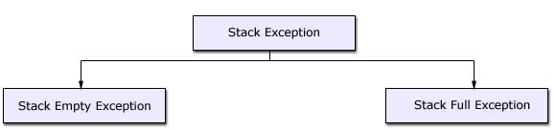
Agrupando Excepciones en Java
Varias excepciones pueden ocurrir en un programa y categorizarlas ayudan a manejarlas
Así las excepciones de desbordamiento de rango numérico y división entre cero se pueden clasificar en una categoría y las de manipulación de arreglos en otra
Los bloques catch para el manejo de las excepciones deben colocarse del más específico al más general
Jerarquía Hipotética de Excepciones de Pila

Slide 19
Excepciones Verificadas y No Verificadas
Las excepciones verificadas son las que el programador debe capturar y manejar en la aplicación.
Un programa no compilará hasta que las excepciones verificadas sean manejadas en alguna parte del programa
Las excepciones no verificadas son excepciones en tiempo de ejecución que son detectadas por la JVM.
Las excepciones de la clase RuntimeException y sus subclases son excepciones no verificadas
Los programadores no están obligados a capturar y manejar las excepciones no verificadas

Slide 20
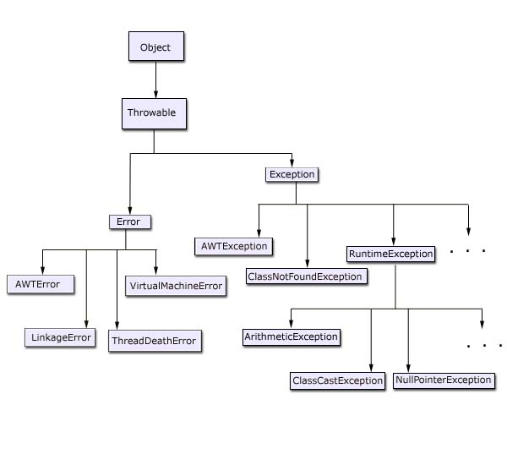
La clase Throwable y sus Derivadas

Slide 21
Manejo de Excepciones
Las Excepciones se pueden tratar de cuatro formas:
  Ignorando las excepciones no verificadas
  Manejando las excepciones con el bloque try-catch
  Lanzándolas al método que invoca
  Manejándolas y relanzándolas al método que invoca

Slide 22
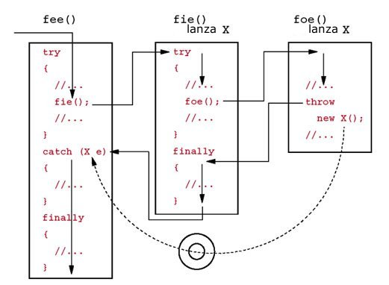
Flujo de Manejo de Excepciones

Slide 23
Resumen
Se definió qué es una excepción y cuál es la importancia del manejo de excepciones
Se dio la visión general del manejo de excepciones
Se estudiaron las sentencias try y catch así como la cláusula finally en Java
Se entendieron las clases de excepciones y la jerarquía de excepción en Java
Se diferenció entre excepciones verificadas y no verificadas
Se revisaron las formas de manejar excepciones

Slide 24
Lanzamiento y
Manejo de
Excepciones

Slide 25
Objetivos de Aprendizaje
Discutir las excepciones estándar en Java
Describir el uso de una jerarquía de excepciones
Definir las reglas para sobrescribir métodos que lanzan excepciones
Revisar el método con el cual se crean y usan las excepciones definidas por el usuario

Slide 26
Excepciones Estándar
Las excepciones estándar son de dos tipos:
  Verificadas
  No Verificadas
Las excepciones verificadas deben ser manejadas por el programador
El compilador produce un error si las excepciones verificadas:
  No se tratan con un bloque try-catch
  No se especifican con la clásula throws

Slide 27
¿Cómo Capturar Excepciones
Estándar?
class Caso1{
public static void main(String args[]){
int num;
try{
num = Integer.parseInt(args[0]);
}catch(ArrayIndexOutOfBoundsException e){
System.out.println(“Debe colocar un argumento");
return;
}catch(NumberFormatException e){
System.out.println(“El argumento debe ser int");
return;
}
}
}
Estas excepciones pueden ser generadas por la conversión
Cada catch maneja un tipo de excepción distinta

Slide 28
¿Cómo Capturar Excepciones
Estándar?
class Caso2{
public static void main(String args[]){
int num;
try{
num = Integer.parseInt(args[0]);
}catch(Exception e){
System.out.println(“Error en la conversión: “+e);
return;
}
}
}
Se puede colocar un solo catch para capturar múltiples excepciones
En este caso, sólo podrá capturar las excepciones que deriven de Exception

Slide 29
No Debe ignorar las Excepciones
class Caso3{
static String arr[] = {“Hola”,”¿Que tal?”,”¿Como estas?”};
public static void main(String args[]){
int num=-1;
try{
num = Integer.parseInt(args[0]);
}catch(ArrayIndexOutOfBoundsException e){
}catch(NumberFormatException e){
}
System.out.println(arr[num]);
}
}
Al no tratar la excepción podemos dejar a nuestro programa en un estado inconsistente

Slide 30
Usando la Jerarquía de las
Excepciones
Se debe capturar primero la excepción más específica, y luego proceder a capturar las excepciones más generales hasta alcanzar la más general, y capturar todas las excepciones
Las cláusulas catch de subclases deben estar presentes antes que las cláusulas catch de superclases
try{
num = Integer.parseInt(args[0]);
}catch(Exception e){
...
}catch(NumberFormatException e){
...
}
Esto generará un error en tiempo de compilación

Slide 31
Uso Correcto de la Cláusula
finally
La cláusula finally de un bloque try o try-catch siempre será ejecutada, a menos que exista una llamada a System.exit(0);
public void dividir(int a, int b){
try{
int num = Integer.parseInt(args[0]);
}catch(Exception e){
System.out.println(“Error: ”+e);
//return; se ejecutará el bloque finally
//System.exit(0); no se ejecutará el b. finally
}finally{
System.out.println(“Fin de la ejecución”);
}
}

Slide 32
Sobreescribiendo Métodos que
Lanzan Excepciones
Cuando una subclase sobrescribe un método que lanza una excepción declarado en la superclase, el método en la subclase puede hacer una de las siguientes opciones:
  El método puede lanzar el mismo tipo de excepciones declaradas en la clase padre
  El método puede lanzar excepciones hijas de las excepciones declaradas en el método de la clase padre
  El método puede no lanzar excepciones

Slide 33
Sobreescribiendo Métodos que
Lanzan Excepciones
import java.io.*;
class Base{
public void metodo1() throws FileNotFoundException{}
public void metodo2() throws IOException{}
}
class Derivada extends Base{
public void metodo1() throws IOException{}
public void metodo1(int param) throws IOException{}
public void metodo2() throws FileNotFoundException{}
public void metodo1() {}
}
Error
OK
OK
OK

Slide 34
Creando Nuestras Propias
Excepciones
Nosotros podemos crear nuestras propias excepciones, sólo tenemos que derivar de alguna de las clases de excepción existentes en el lenguaje
class MiExcepcion extends Exception{
public MiExcepcion(){
super();
}
public MiExcepcion(String s){
super(s);
}
}
Se invoca al constructor de la superclase

Slide 35
Creando Nuestras Propias
Excepciones
class MotorException extends Exception{
public MotorException(){super();}
public MotorException(String s){super(s);}
}
class Carro{
private float velocidad = 0;
private float MAX_V = 200;
public void acelerar(float inc)throws MotorException{
if(velocidad+inc > MAX_V){
throw new MotorException(“No es posible pasar la velocidad Maxima”);
}else{ velocidad+=inc;
}
}
}

Slide 36
Manejando Nuestras Excepciones
class Carro{
...
}
class Corredor{
public static Carro carro;
public static void main(String args[]){
carro = new Carro();
try{
for(;;)carro.acelerar(0.4f);
}catch(MotorException me){
System.out.println(“Problema mecánico: ”+me);
}
}
}
Como acelerar() lanza una MotorException, el método main debe capturarla adecuadamente
Luego de capturada la excepción, se realiza el debido tratamiento de la misma

Slide 37
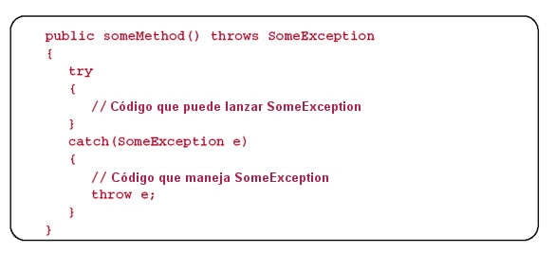
Especificando Excepciones que
Pueden ser Relanzadas
Se pueden manejar parcialmente una excepción y relanzarla al método que invocó al método actual
Excepcion relanzada

Slide 38
Resumen
Se estudiaron las excepciones estándar en Java
Se estudió el uso de la jerarquía de excepciones
Se definió cómo sobrescribir métodos que lanzan excepciones
Se revisó el método mediante el cual las excepciones definidas por el usuario pueden ser creadas y usadas

